Slide 1
Государственные реестры Минцифры/Роскомнадзора
Презентацию подготовила 1 группа:
Сажин Антон, Трофименко Максим, Черникова Василиса, Кузьмина Ксения

Slide 2
Задача:
Подбор из реестра программное обеспечение для рабочего места для секретаря/делопроизводителя
Подбор средства защита типа "средство управления инцидентом"

Slide 3
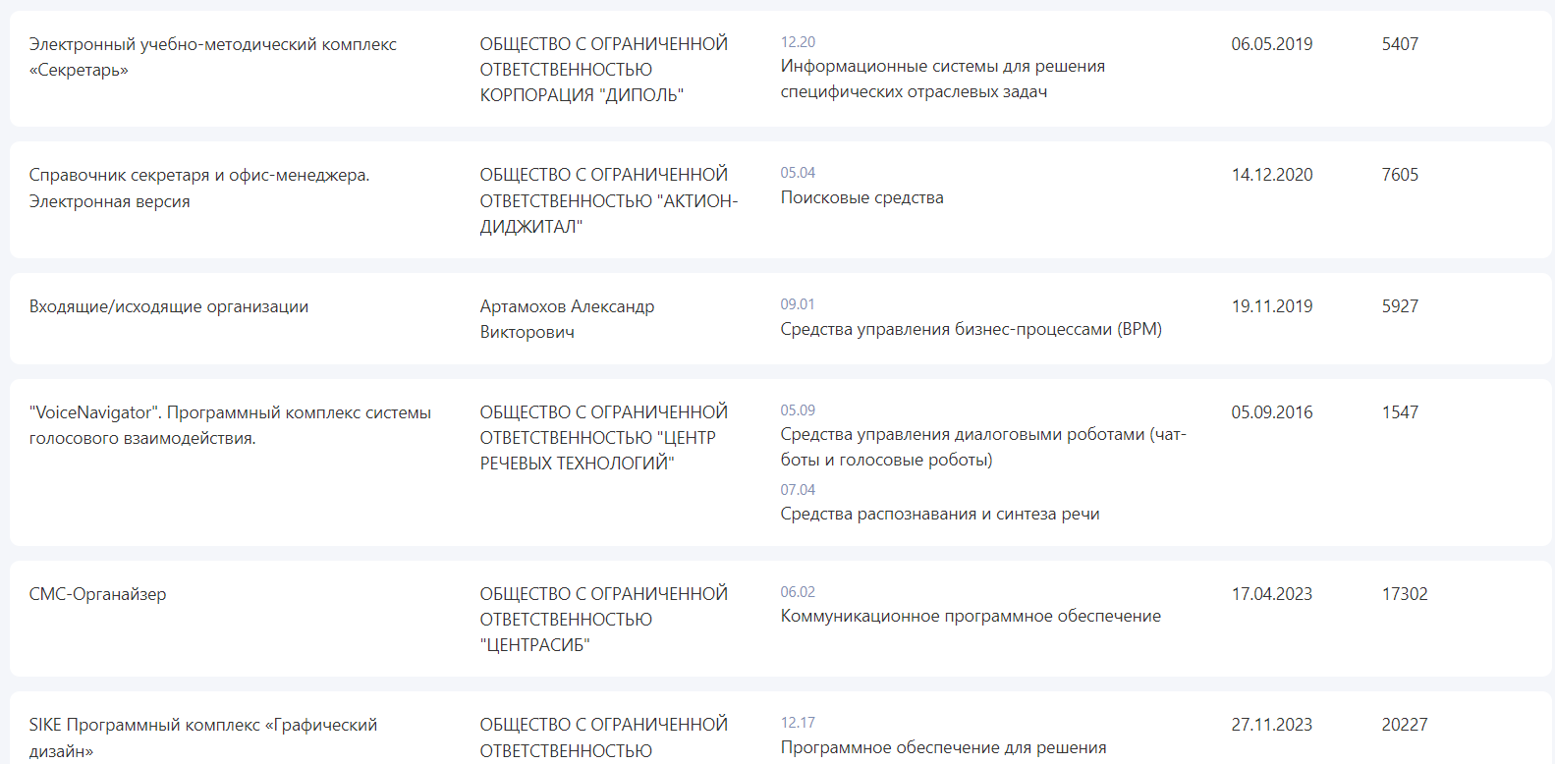
ПО для секретаря

Slide 4
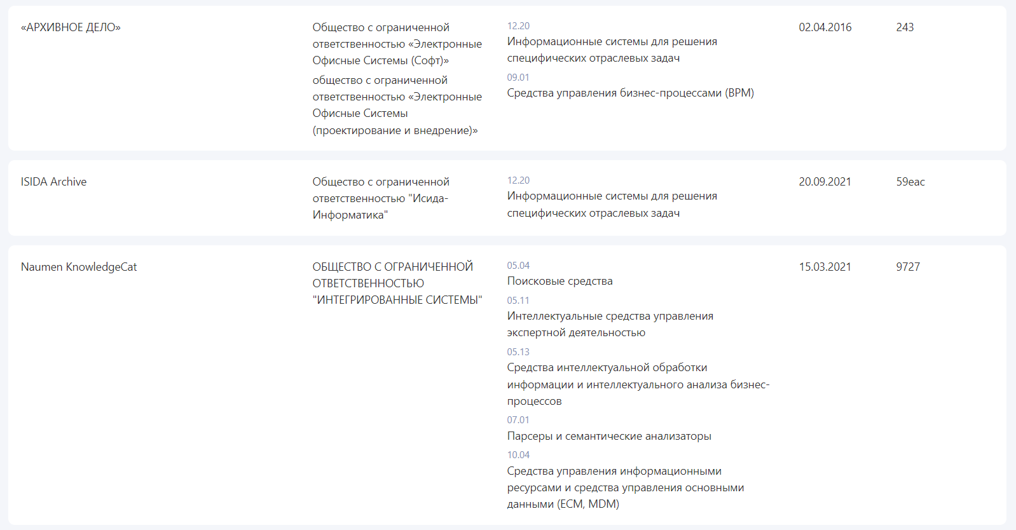
ПО для делопроизводителя

Slide 5
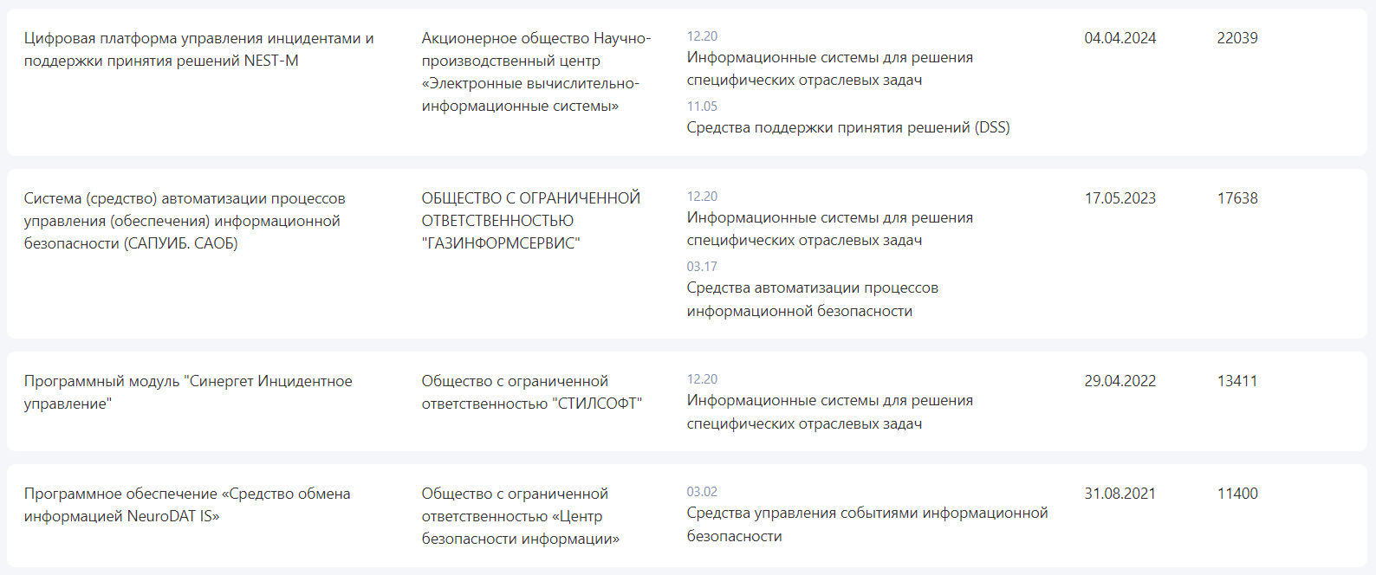
Средства управления инцидентами

Slide 6
Спасибо за внимание!!!

